Slide 1

Лабораторная работа №8
Студент: Баротов Комрон
Группа: НБИ-01

Slide 2

Цель работы:
Познакомиться с операционной системой Linux. Получить практические навыки работы с редактором vi, установленным по умолчанию практически во всех дистрибутивах.

Slide 3
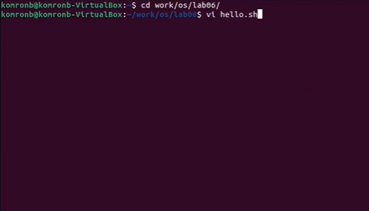
Ход работы:
1.Создадим каталог /work/os/lab06. Перейдём в этот каталог и вызовим редактор vi и создадим файл hello.sh

Slide 4
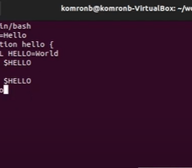
Ход работы:
2 Нажмем клавишу i и пишем следующий текст

Slide 5
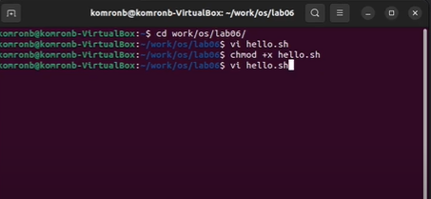
Ход работы:
3. Нажимаем : для перехода в режим последней строки. Теперь нажмём wq для сохранения нашего текста и для завершения работы. Сделаем наш файл исполняемым

Slide 6
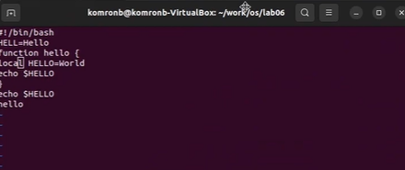
Ход работы:
5 Перейдя в режим вставки удаляем слово LOCAL и наберём следующий текст local и нажимаем esc для возврата в командный режим.

Slide 7
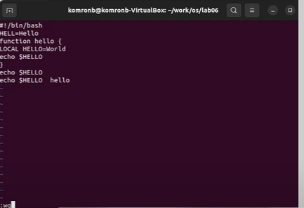
Ход работы:
6. Установим курсор в последнюю строку пишем следующий текст : echo $HELLO. Удаляем последнюю строку. Введём команду u для отмены последнего действия. И потом завершим работу сохраняя наш файл.

Slide 8

СПАСИБО ЗА ВНИМАНИЕ!

